Slide 1
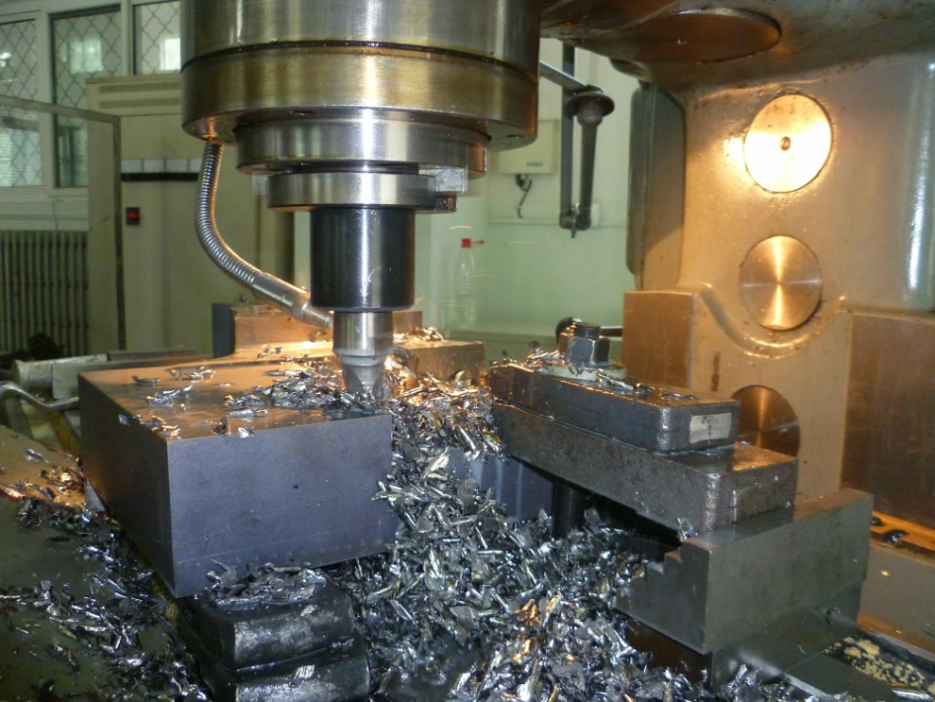
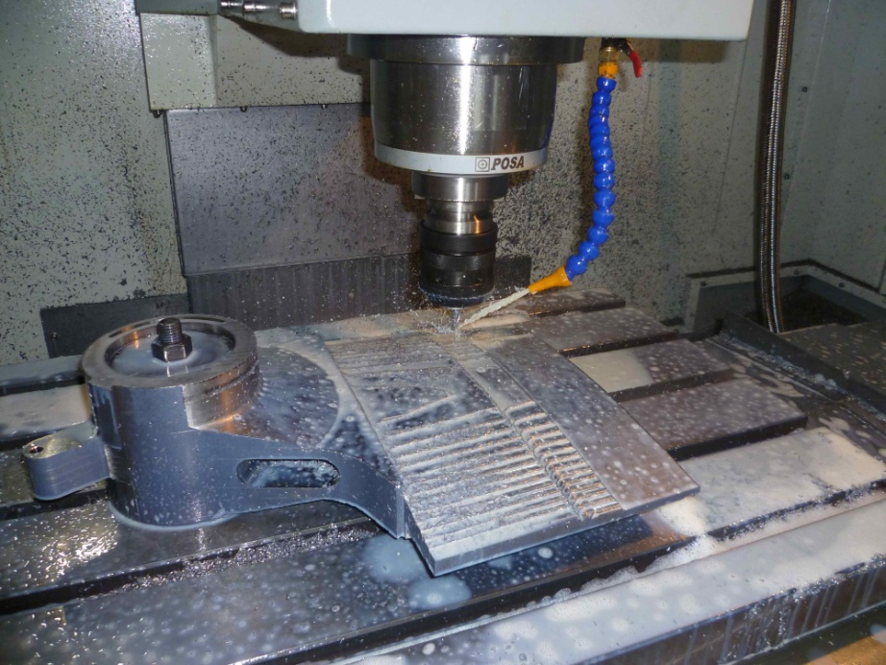
第二章 金属切削过程及切削参数优化选择
金属切削过程中的各种物理现象，如切削力、切削热、刀具磨损及加工等，都与切削变形过程和切屑形成有关。
研究金属切削变形过程对于切削加工技术的发展和进步、保证加工质量、降低生产成本、提高生产效率，具有重要意义。

Slide 2
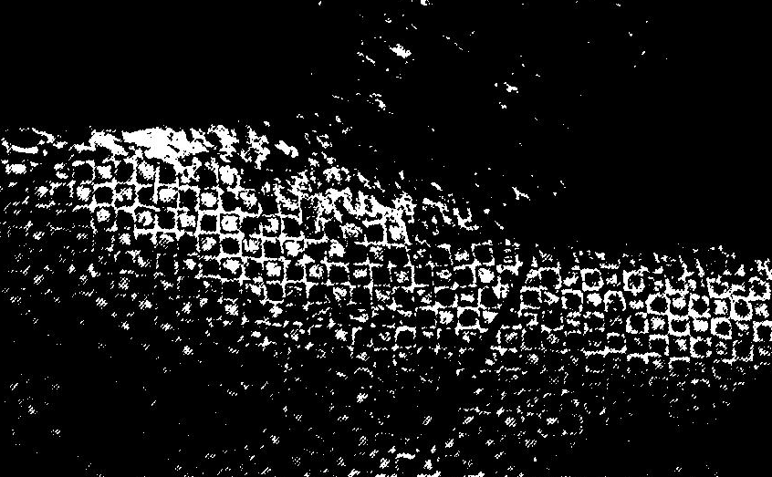
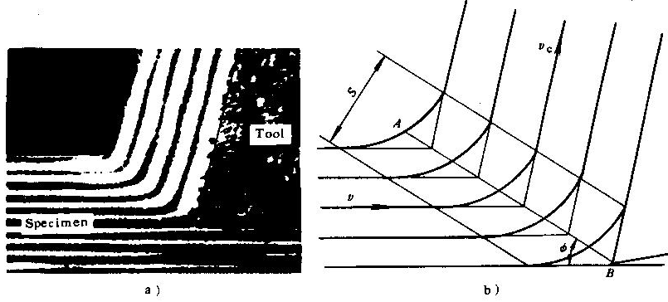
2.1 金属切削的变形过程
2.1.1 研究金属切削变形过程的方法
1.侧面变形观察法
用显微镜直接观察在低速直角自由切削时工件侧面切削层的金属变形状况。为了对金属切削层各点的变形观察的更准确，可以将工件侧面抛光，划出细小方格，察看切削过程中这些方格如何被扭曲，从而获知刀具前方变形区的范围以及金属颗粒如何流向切屑。根据变形图像和塑性力学可以计算出各点的应力状态。
图2-1 金属切削层变形图像
图2-2 流线图

Slide 3
2．高频摄影法
采用高速摄影机拍摄，每秒可拍几百幅到万幅以上。拍摄时要用显微镜头或具有放大作用的长焦距镜头，并且要有强的光源。
3．快速落刀法
为了探索在不同切削条件下的切削变形特征，可用“快速落刀法”取得在该切削条件下的变形区和切屑根部标本。
这种装置在100m／min的切削速度下可获得满意的结果。

Slide 4
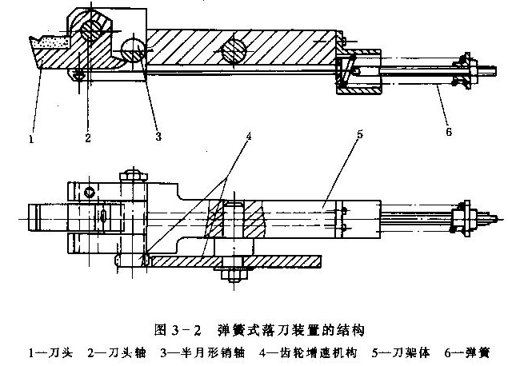

Slide 5
4．扫描电镜和透视电镜显微观察法
扫描电子显微镜（SEM）是一种电子光学显微镜，能观察极微小的表面和裂纹，常用以观察分析试件表面形貌，还可以分析试件表面的化学成分。它可用于观察切屑的断口型式，属于剪切破坏或拉伸破裂，刀具的磨损机理以及切屑的变形过程。

Slide 6
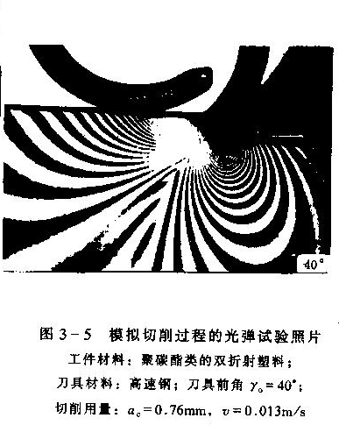
5．光弹性、光塑性试验法
为了分析金属变形区的应力情况，对切削刃前方的金属可进行弹性力学和塑性力学的研究和实验。

Slide 7
2.1.2 金属切削变形过程的基本特征
金属切削过程的本质就是：被切削金属层在刀具的作用下，经受挤压而产生的剪切滑移变形的过程。
以切削塑性金属材料时切屑形成过程为例，说明金属切削层的变形。在刀具切削刃附近的切削层，传统上将其分为三个变形区域。

Slide 8
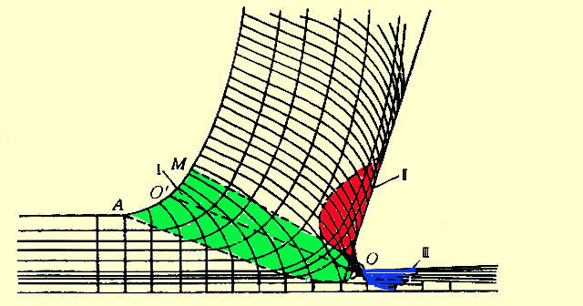
2.1.3 金属切削过程的三个变形区
第一变形区：（基本变形区）
OA~OM之间的区域，是切削过程中的主要变形区，是切削力和切削热的主要来源。
主要特征：
剪切面的滑移变形
第三变形区：
工件已加工表面与刀具后刀面之间的挤压、摩擦变形区域。
造成工件表面的纤维化与加工硬化。
该区域对工件表面的残余应力以及后刀面的磨损有很大的影响。
第二变形区：
切屑底层与前刀面之间的摩擦变形区。主要影响切屑的变形和积屑瘤的产生。
第一变形区
第二变形区
第三变形区
返回

Slide 9
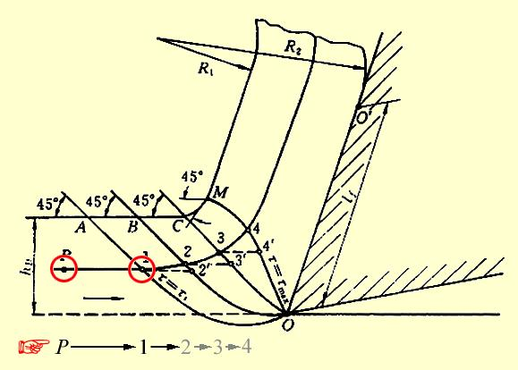
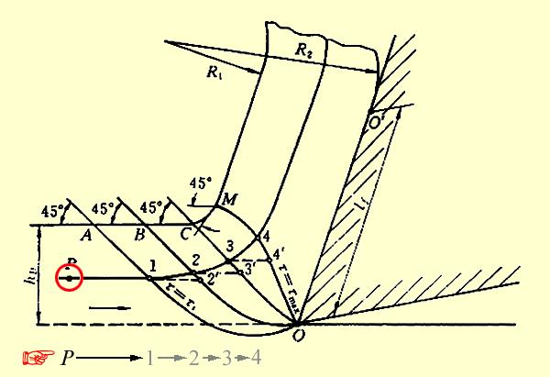
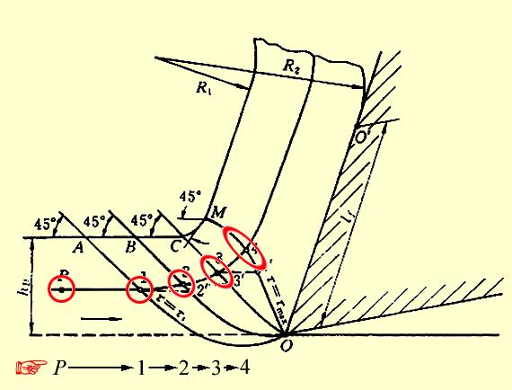
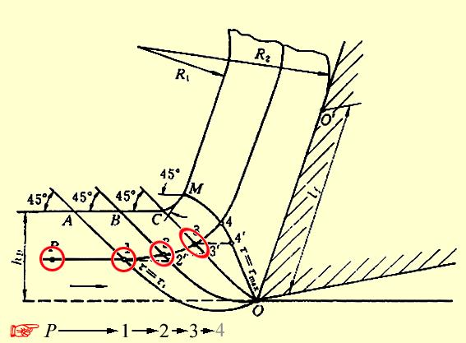
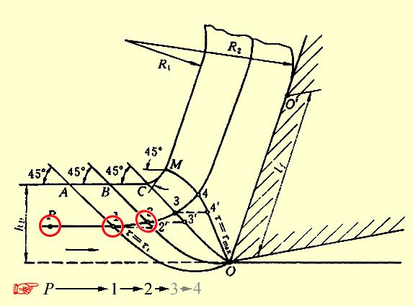
1、第一变形区内金属的剪切变形
1）刀具挤压工件，产生变形
2）滑移
3）挤裂
4）切离

Slide 10
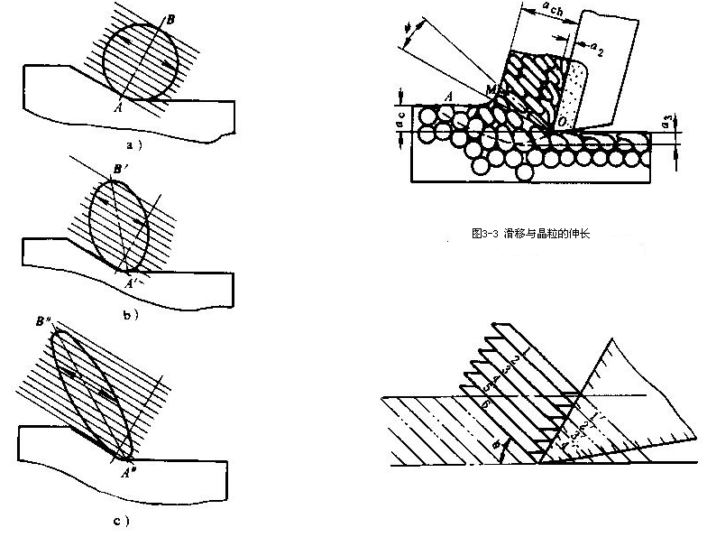
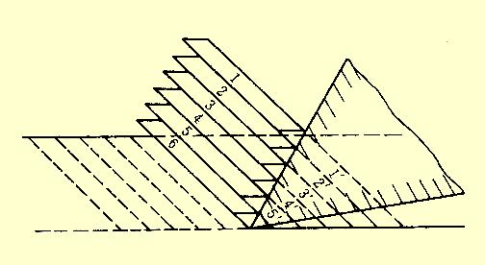
滑移与晶粒的伸长
金属切削过程示意图
晶粒滑移示意图

Slide 11
2.1.4 变形程度的表示方法
变形程度的表示方法：
剪切角Ф
相对滑移ε
变形系数ζ

Slide 12
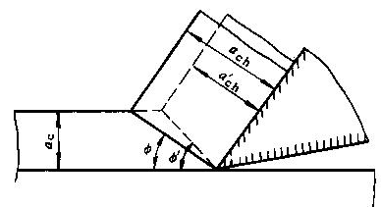
1.剪切角Ф ：
对于同一工件材料，用同样的刀具，切削同样大小的切削层，当切削速度高时，Φ角较大，剪切面积变小，切削比较省力，说明剪切角的大小可以作为衡量切削过程变形的参数，剪切变形是切削塑性材料时的重要特征。
Φ角与剪切面面积的关系

Slide 13
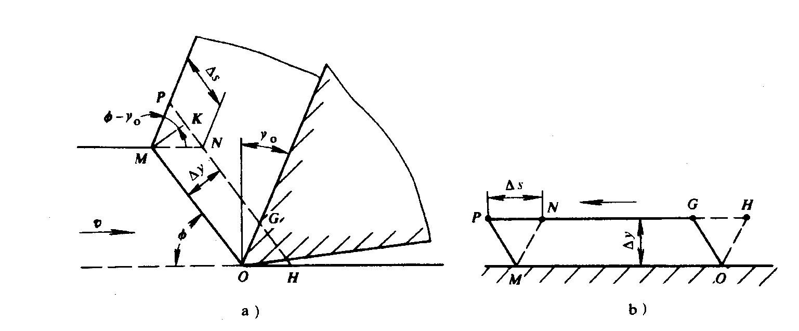
ε=Δs/Δy =cosγo/sinΦcos（Φ- γo ）
2. 相对滑移ε
切削过程中金属变形主要是剪切滑移，可以用剪应变即相对滑移ε来表示。
剪切角Ф与相对滑移ε的关系：
ε=Δs/Δy =cosγ_{o}/sinΦcos（Φ- γ_{o} ）
ε=Δs/Δy =cosγo/sinΦcos（Φ- γo ）

Slide 14
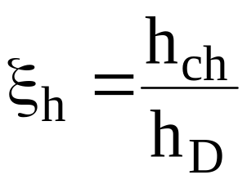
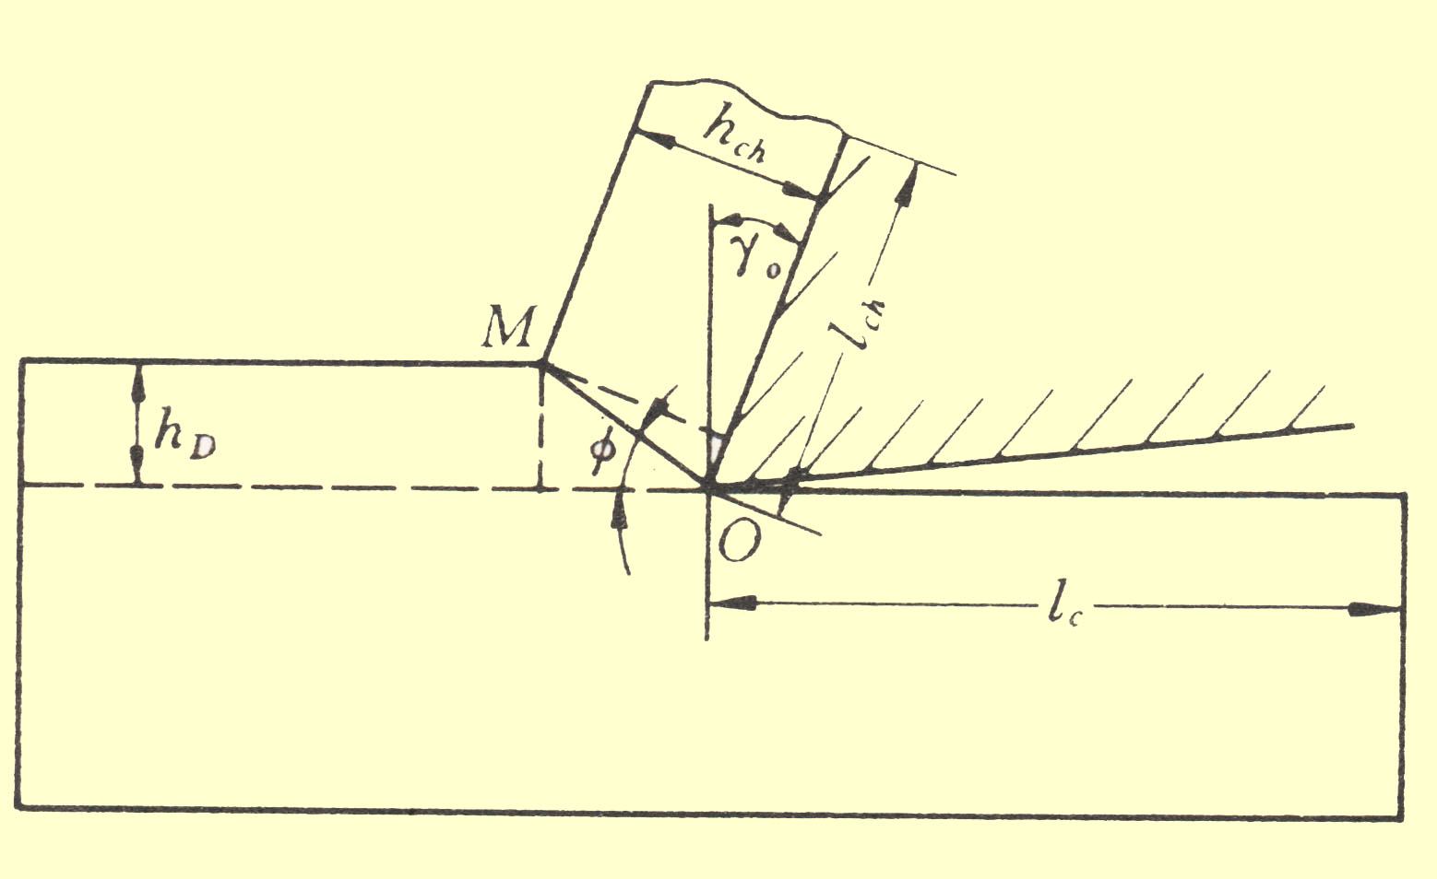
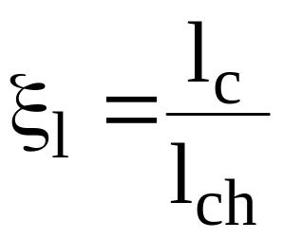

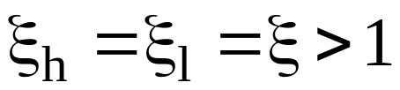
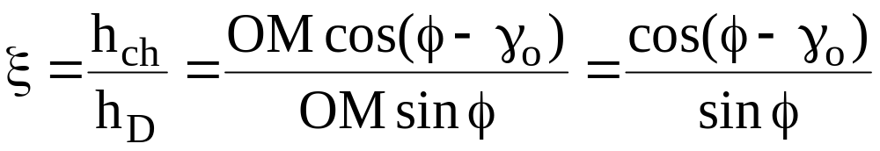
3. 变形系数：切屑厚度与切削层厚度或切削层长度与切屑长度之比
厚度变形系数：
长度变形系数：
根据体积不变原理数：

Slide 15
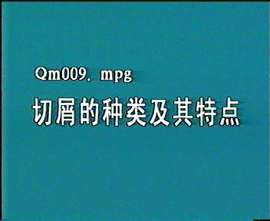
2.2 切屑的种类及卷屑、断屑机理
一. 切屑的种类 (形态)
由于工件材料、切削条件的不同，产生的切屑种类也不同。按其机理可分为四大类：带状切屑，挤裂(节状)切屑，单元切屑，崩碎切屑。

Slide 16

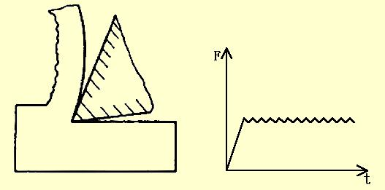
带状切屑：
特点：
切削过程变形小，切削力小且稳定；已加工表面粗糙度低。对生产安全有危害。
产生条件：
切削塑性材料、切削速度高、切削厚度较小、前角大。
形状：
连绵不断呈带状，切屑底面很光滑而背面呈毛茸状。
形成原因：
切速高，切削层未及充分变形即变为切屑，剪切面上的应力还未达到破坏值，因此只有塑性滑移而无断裂；前角大，则刀具锋利；h_{D}小则切削力小。故易得带状切屑。

Slide 17
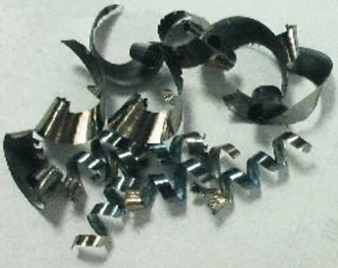
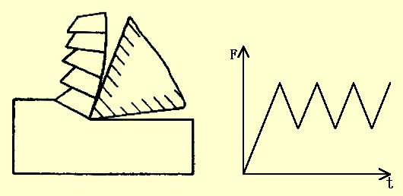
节状切屑：
特点：
切屑冷硬度高，脆且易断，便于处理；
变形相对较大，切削力波动较大，易产生振动；
已加工表面粗糙度较高。
产生条件：
切削塑性材料、切削速度中等、切削厚度较厚、前角较小。
形状：
宏观上自然连接，但外表面呈锯齿形，如竹节状。
形成原因：
切削层经过充分变形，最后被挤裂。

Slide 18
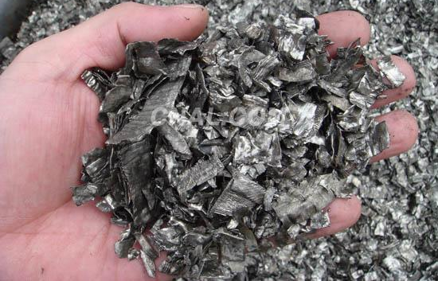
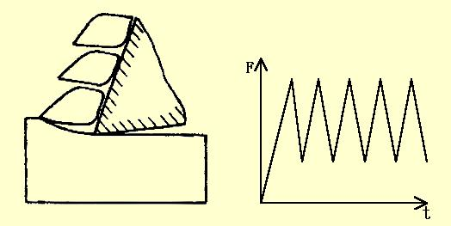
粒状切屑（单元切屑）：
产生条件：
材料塑性很差、切速低、h_{D}大、前角小。
特点：
切削力波动很大，有振动；已加工表面非常粗糙，且有振纹。
形成原因：
整个剪切面上剪应力超过材料的破坏强度极限。
形状：
切屑沿挤裂面完全断开成单元状。

Slide 19
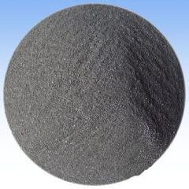
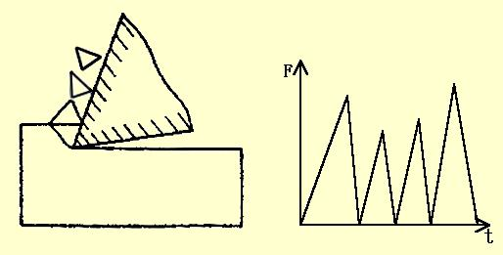
崩碎切屑：
形成原因：
材料塑性差，抗拉强度低，受前刀面挤压时几乎没有塑性变形便脆断成不规则的碎块。
形状：
切屑呈不规则的碎块状。
特点：
切削过程不平稳，切削力波动大，有冲击，振动大，已加工表面粗糙。
产生条件：
切削脆性材料。

Slide 20
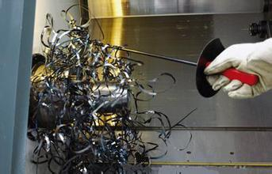
二. 切屑的卷曲与折断
切削过程中，切屑的形状直接影响生产的正常进行和操作人员的安全。同时在自动化生产中，切屑的处理往往成为生产的关键问题。
1. 切屑形状的分类
切屑存在四种形态外，在切削过程中，由于工件材料、刀具几何形状和切削用量的差异，使形成的切屑形状也各异。
带状切屑连绵不断，易缠绕在工件或刀具上，造成划伤工件表面或打坏刀刃，甚至伤害操作人员，故一般应避免形成带状切屑。但在某些情况下(如加工盲孔)，为了使切屑顺利地排出，希望形成带状屑或长紧卷屑。

Slide 21
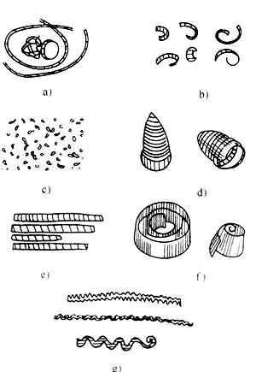
在重型车床上，因切屑又厚又宽，希望形成发条状屑，并使其在工件加工表面上顶断，靠自重坠落。在自动机床或自动线上，希望形成不缠绕工件和刀具且易清除的宝塔状卷屑。
带状切屑连绵不断，易缠绕在工件或刀具上。
C形屑是一种较好的屑形，不会伤工件表面或打刀刃，也不易伤人。多数是使它碰撞在刀具后刀面或工件表面上而折断，但这样会影响切削过程的平稳性，也会影响工件已加工表面粗糙度。因此，精加工时希望形成长螺卷屑。
精加工时希望形成长紧卷或长螺卷屑。

Slide 22
2．卷屑机理
为了得到要求的切屑形状，需要使切屑卷曲。
卷屑的基本原理是设法使切屑沿前刀面流出时，受到一个额外的作用力，从而产生一个附加的变形而弯曲。
（1）自然卷屑机理：利用刀具前刀面的磨损或积屑瘤使切屑自然卷曲；
（2）卷屑槽与卷屑台：在前刀面上磨出适当的卷屑槽或安装附加的卷屑台。

Slide 23
3．断屑机理
金属切削过程中产生的切屑是否易折断，与工件材料的性能及切屑变形有密切关系。工件材料的强度越高、延伸率越大、韧性越高，切屑越不易折断。如合金钢、不锈钢等就较难断屑。而铸铁、铸钢等就较易断屑。
切削加工中，由于切屑经变形而变得硬、脆，这时再受交变的弯曲和冲击时就很容易折断。塑性变形越大，就越容易折断。在切削难断屑的高强度、高韧性、高塑性的材料时，应设法增大切屑变形，增强切屑的硬化效果，达到断屑的目的。由此可见，研究切屑的折断，必须从切屑的变形入手。

Slide 24
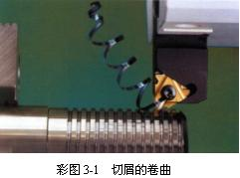
切屑的变形可由两部分组成，一是切削过程中产生的，称为基本变形；二是切屑在流动和卷曲过程中的再次变形，称为附加变形。影响基本变形的主要因素有刀具前角、负倒棱和切削速度。前角越小、负倒棱越宽、切削速度越低，切屑的变形越大，越有利于断屑。但从切削轻快和切削效率的角度考虑，这样并不合理，这些措施往往仅作为断屑的一个辅助手段。
为了使卷曲的切屑折断，常用的方法有：
（1）使卷曲的切屑与工件相撞，导致切屑根部的拉应力越来越大，导致切屑折断。如C形屑、发条状切屑、宝塔状切屑。
（2）使卷曲的切屑与后刀面相撞，经附加变形后的切屑进一步硬化而折断，如C形屑。

Slide 25
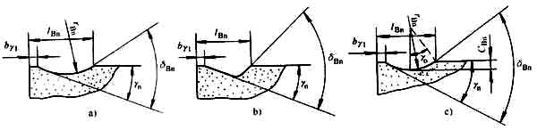
4．卷屑槽的形状
卷屑槽的形状一般是指刀具正交平面内的形状。常用的有直线圆弧型、直线型和全圆弧型三种。
卷屑槽的形状
a) 直线圆弧型 b) 直线型 c) 全圆弧型

